Slide 1
sehr gute Beteiligung: 323 Anmeldungen liegen vor
Anmeldungen sind noch bis Ostern möglich
Kombiticketkosten übernimmt die Posaunenarbeit
Platzkonzert auf dem Friedrichsplatz Leitung Prof. Matthias Gromer
Mitwirkung des Bezirksbläserchores Bretten-Bruchsal
Präsentation der Bezirksbeachflags des Fördervereins
aktueller Routenplan, Bläserfahrplan und weitere Infos: [posaunenarbeit.de/sternfahrt]
Herzlicher Dank: Erhard Gamer & Werner Erndwein

Slide 3
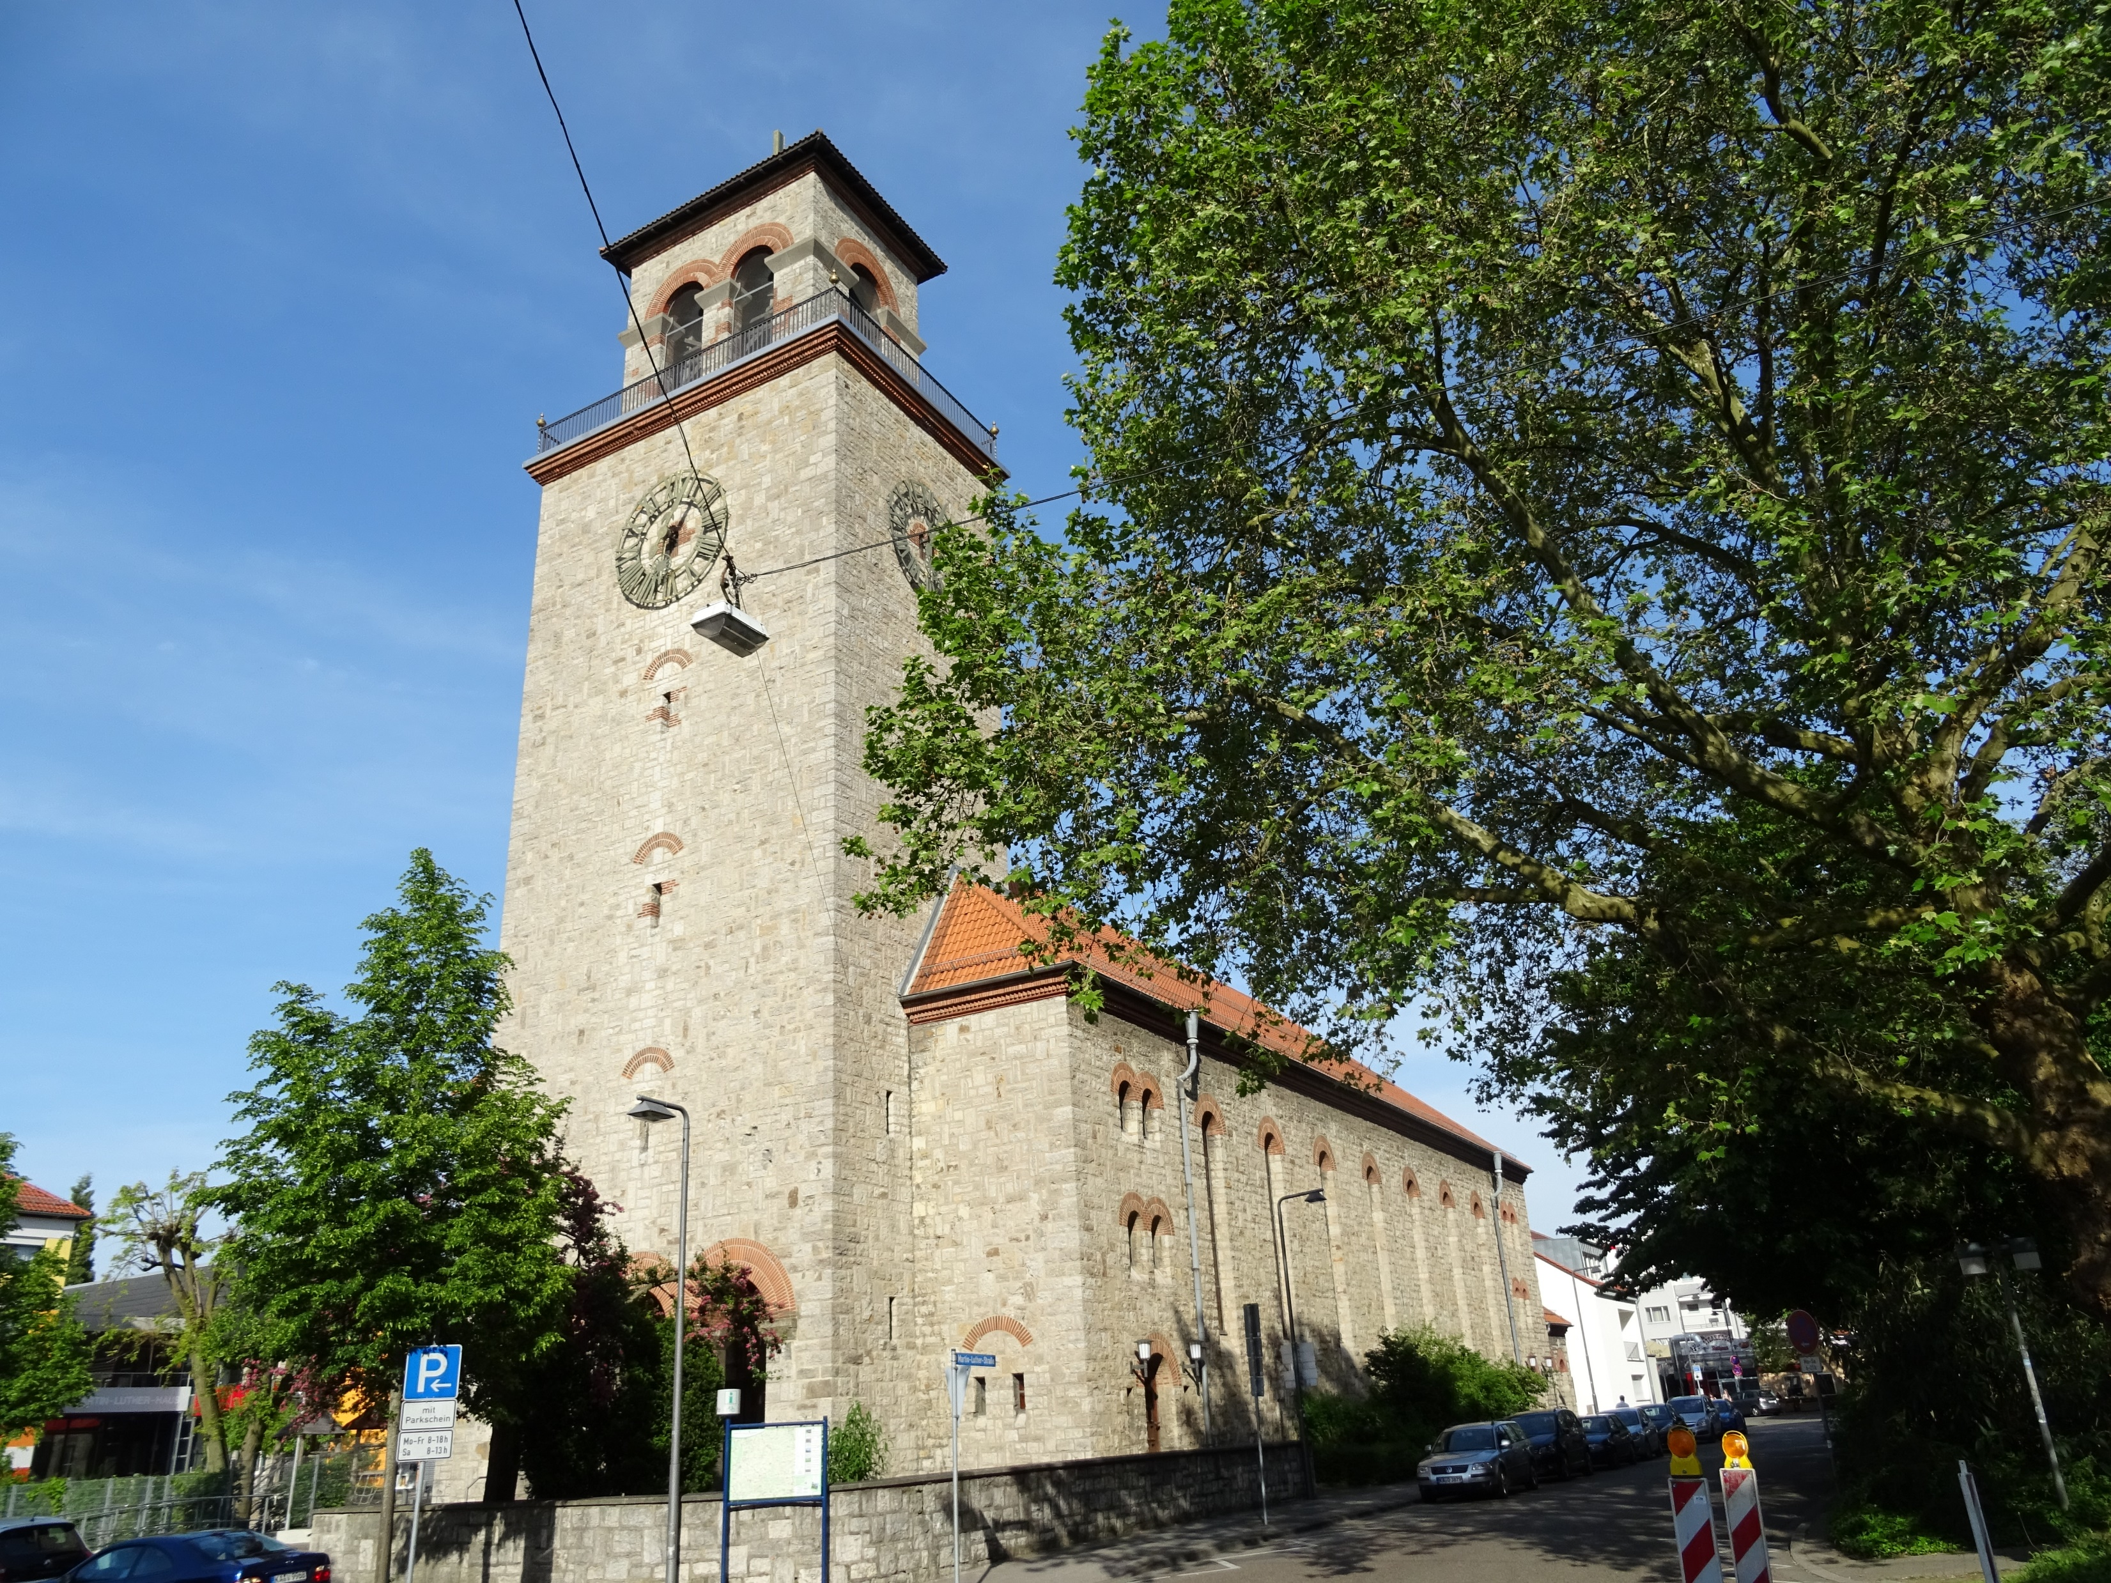
Freitag, 5. Juli 2019 | Vorprogramm
18:00 Empfang der Stadt Bruchsal (Schloss ) - für geladene Gäste -
20:00 Eröffnungskonzert „… Töne der Hoffnung hören!“ (Lutherkirche) Nordbadisches Blechbläserensemble Jens Uhlenhoff, Philipp Gabriel und N. N., Percussion Leitung: Landesposaunenwart Armin Schaefer Das Konzert ist öffentlich und der Eintritt frei.

Slide 4
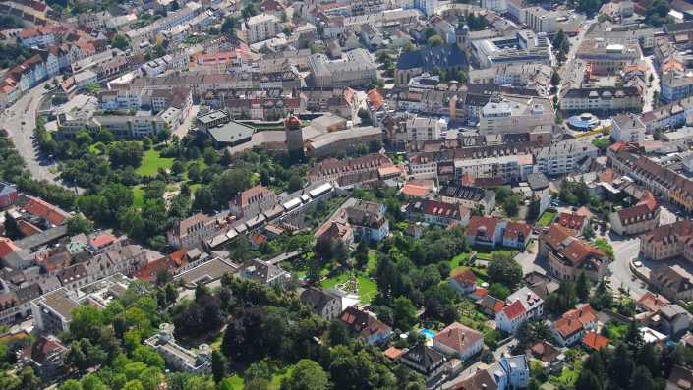
Otto-Oppenheimer-Platz
Marktplatz und Stadtkirche
Bürgerpark
Innenstadt: Samstag

Slide 5
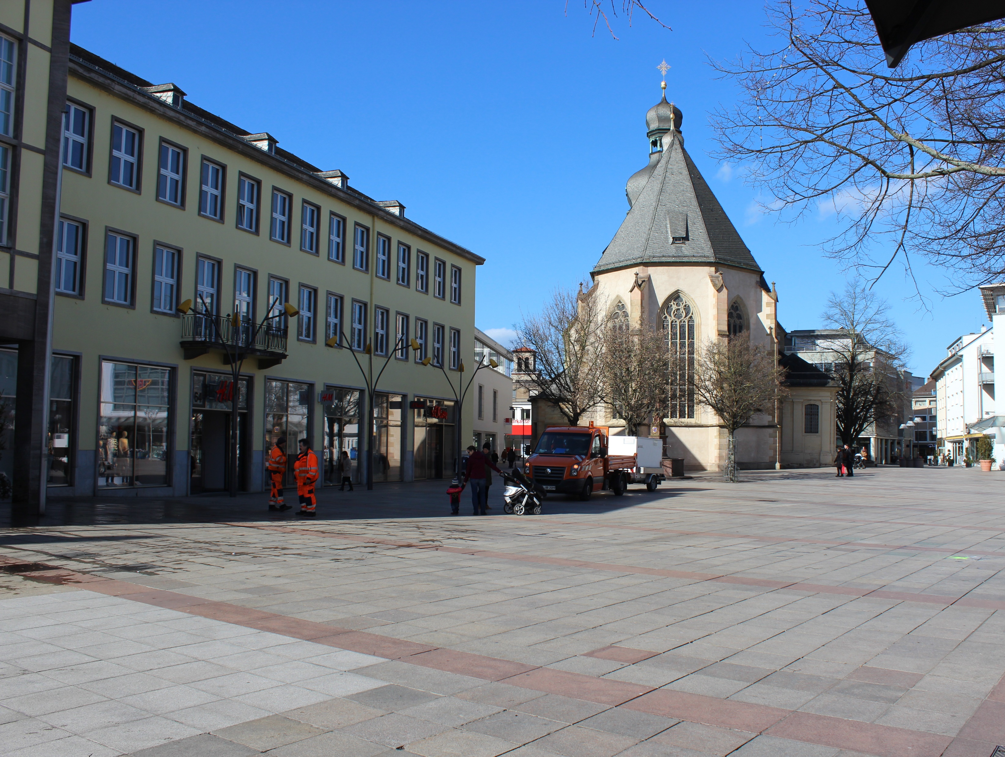
Samstag, 6. Juli 2019 | Innenstadt
9:00 Bläsermusik zur Marktzeit „… den Alltag unterbrechen!“ (Marktplatz) 9:00 Uhr Bezirksbläserchor Bretten-Bruchsal (Leitung.: Prof. Matthias Gromer) 10:30 Uhr Seniorenbläserkreis Karlsruhe-Land (Leitung: Gerhard Walther)
12:30 kurze Anspielprobe (Marktplatz)
13:00 Eröffnung „… das Fest beginnen!“ (Marktplatz) Musik mit ca. 1.000 Blechbläser/-innen und Grußworten von Oberbürgermeisterin Cornelia Petzold-Schick, Landesobmann Dr. Ulrich Fischer, Rolf Bareis, Leitender Obmann des Evang. Posaunendienstes in Deutschland e. V. und Dekanin Gabriele Mannich vom Kirchenbezirk Bretten-Bruchsal

Slide 6
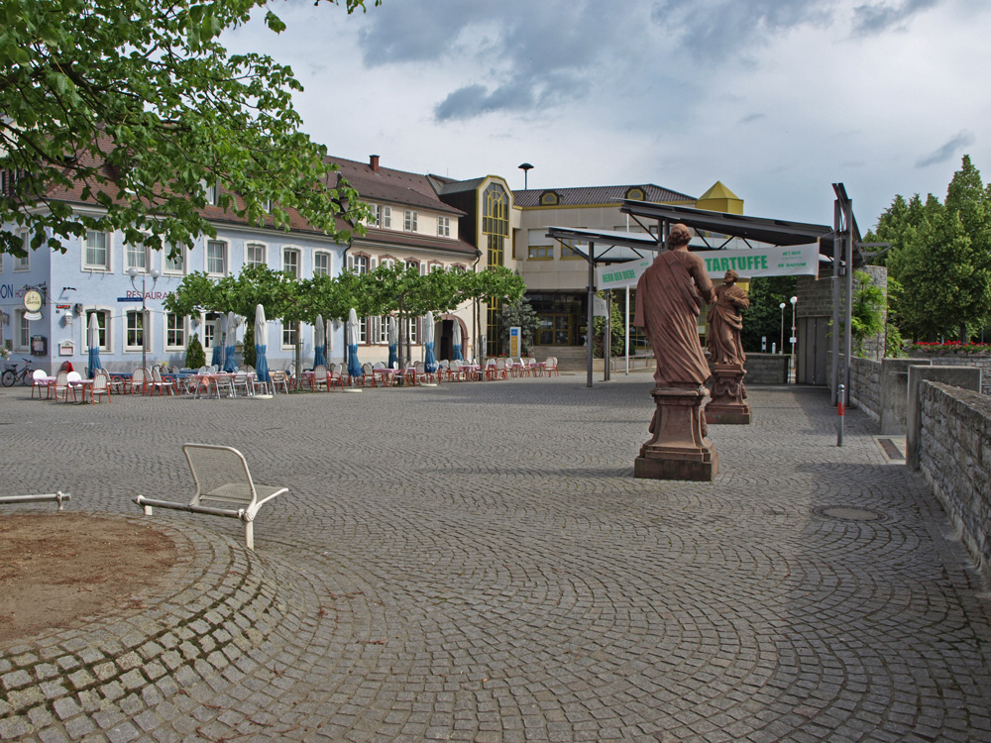
Samstag, 6. Juli 2019 | Nachmittagsprogramm „… Vielfalt erleben!“
14:00 FAMILIENFEST (Otto-Oppenheimer-Platz und Bürgerpark) gemeinsam mit der ganzen Familie, Kindern, Jugendlichen, Freunden, Verwandten und Bekannten essen und trinken, miteinander spielen und Spaß haben, Musik hören und einen schönen Nachmittag zusammen verbringen
14:00 Markt der Möglichkeiten (obere Kaiserstraße) mit Ständen von Instrumentenbauern, Verlagen, kirchlichen Einrichtungen u. v. m.
15:00 Workshops - 1. Runde [bis 16:15] • Die Geschichte der Posaunenchöre (Rathaus Sitzungssaal) mit Landesobmann Dr. Ulrich Fischer • Schnupperkurs Alphorn (Atrium beim Bergfried im Bürgerpark) mit Franz Schüssele • Schnupperkurs Cajon (Bürgerzentrum Seminarraum 1) mit Ulrich Dürr • Ensemblespiel (Bürgerzentrum Ehrenbergsaal) mit Jens Uhlenhoff
15:00 Platzkonzerte in der Innenstadt (auf verschiedenen Plätzen)
16:30 Workshops - 2. Runde [bis 17:45] • Schnupperkurs Alphorn (Atrium beim Bergfried im Bürgerpark) mit Franz Schüssele • Schnupperkurs Cajon (Bürgerzentrum Seminarraum 1) mit Ulrich Dürr • Ensemblespiel (Bürgerzentrum Ehrenbergsaal ♣) mit Jens Uhlenhoff

Slide 7
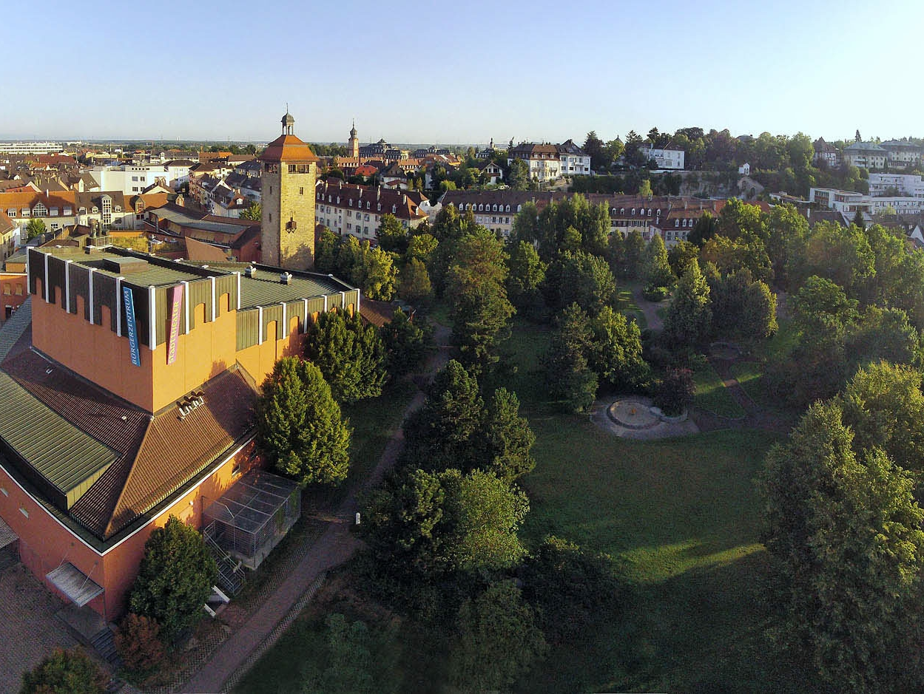
Samstag, 6. Juli 2019 | Nachmittagsprogramm „… Vielfalt erleben!“
14:00 Spiele für die ganze Familie[bis 18:00]
Menschenkicker
Stadtralley „… Bruchsal entdecken!“
Kinderschminken
Kistenklettern
Bumperball
u. v. m.
18:00 Abendessen (Otto-Oppenheimer-Platz )

Slide 8
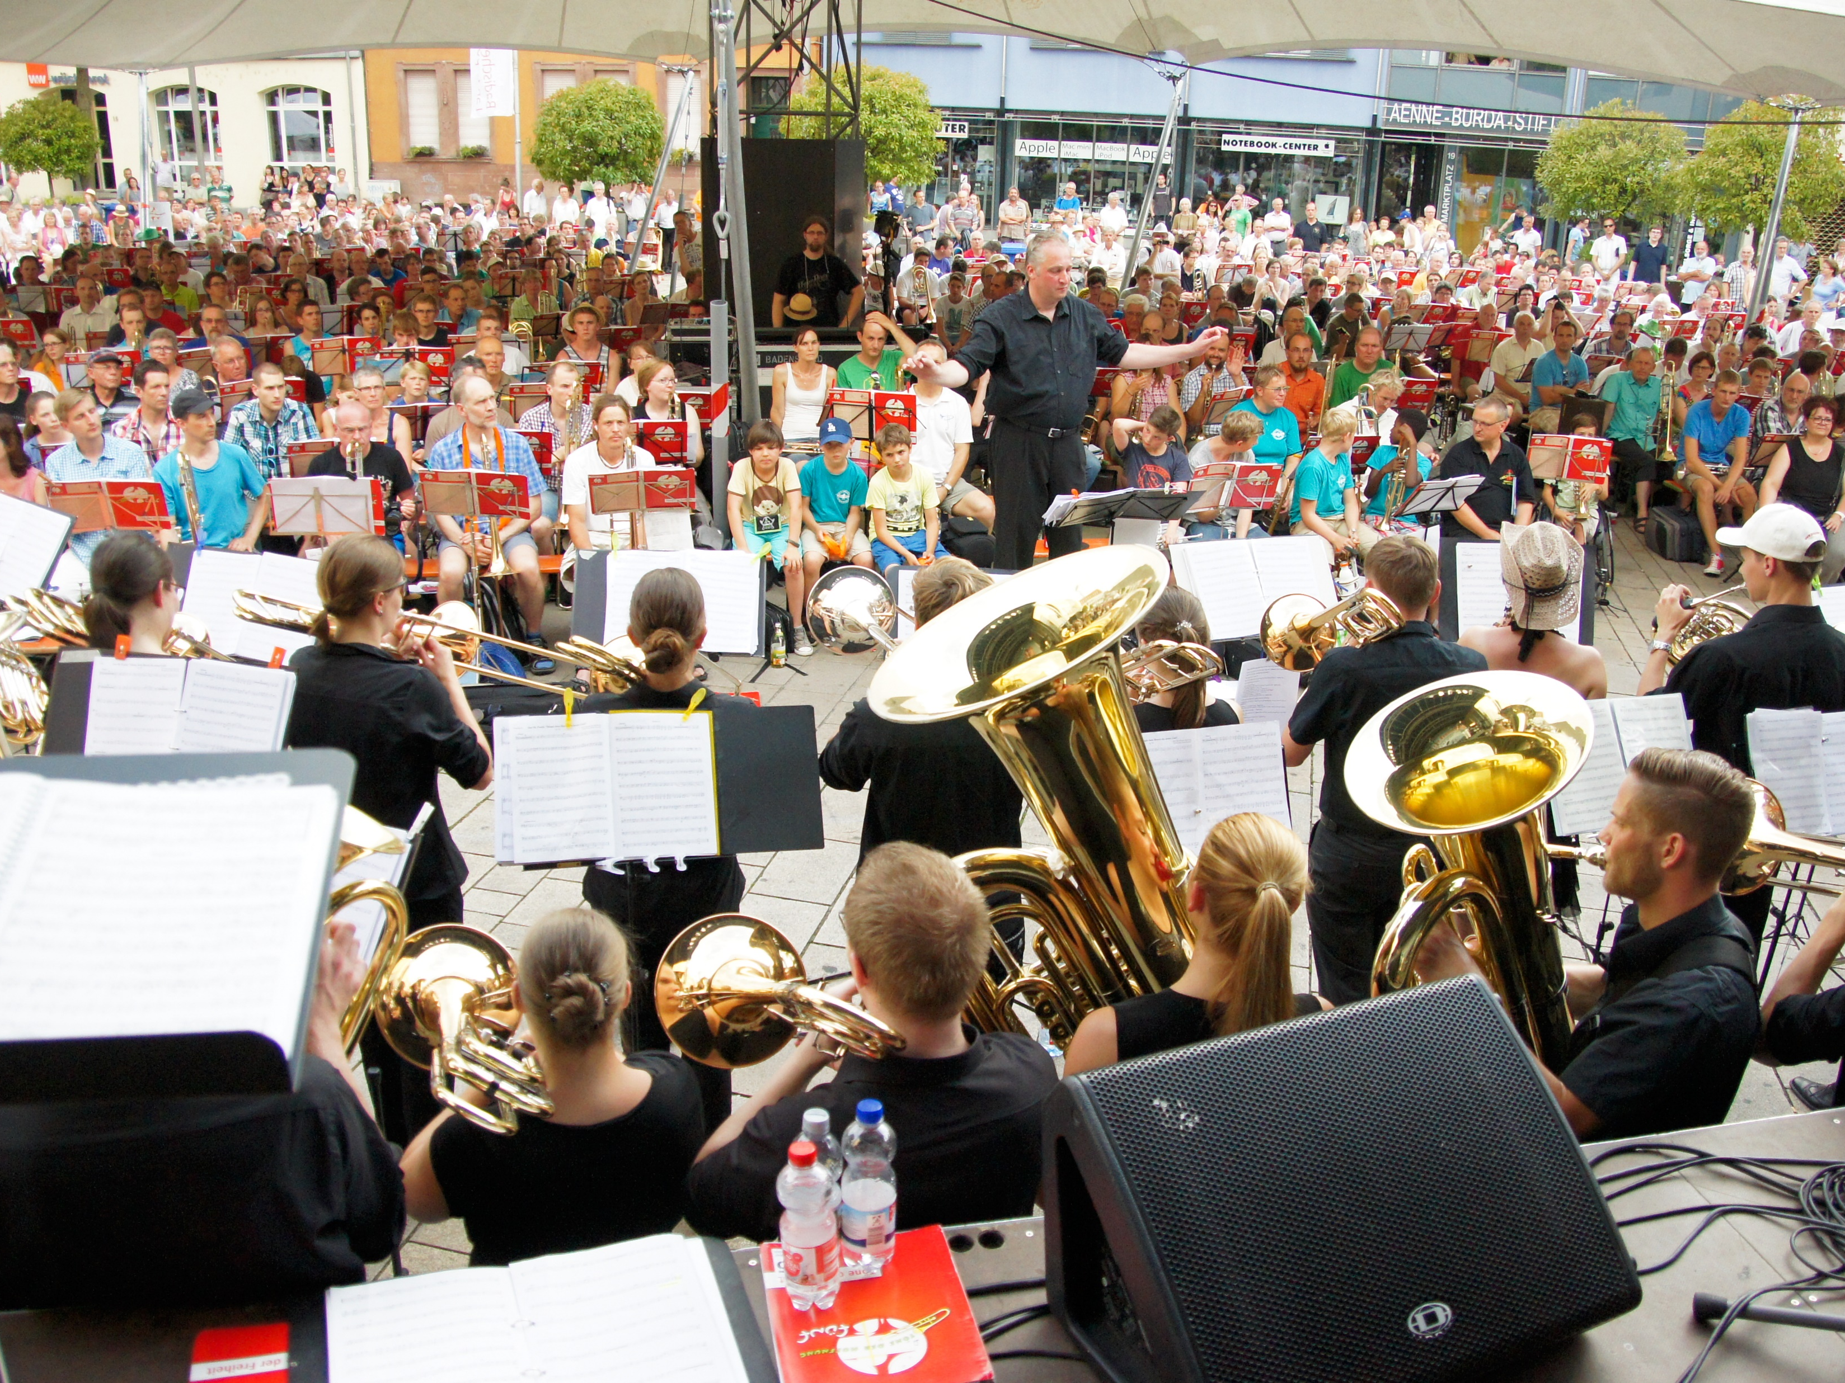
Samstag, 6. Juli 2019 | Innenstadt
19:30 Konzert I „… Musik erleben!“ (Marktplatz) gemeinsames Konzert aller Blechbläser/-innen mit den Ensembles der Badischen Posaunenarbeit, Leitung: Landesposaunenwarte Heiko Petersen und Armin Schaefer, Moderation: N. N.
20:45 Abendandacht „… den Tag beschließen.“ (Marktplatz) mit Dekanin Gabriele Mannich vom Kirchenbezirk Bretten-Bruchsal unter Mitwirkung aller Blechbläser/-innen
21:00 Instrumentenaufbewahrung ist geöffnet [bis 24:00 Uhr] (Vinzentiushaus)
21:30 Gemeinschaftsquartier ist geöffnet [bis Sonntag, 9 Uhr](Johann-Peter-Hebel-Schule)
21:45 Konzert II „… »Signals from Heaven« genießen!“ (Stadtkirche) mit Salaputia Brass und Jeroen Berwaerts (Solo-Trompete und Gesang) Eintrittskarten können bei der Anmeldung und an der Abendkasse erworben werden
21:45 Hocketse (Otto-Oppenheimer-Platz) mit Livemusik vom Uli Gutscher Quartett | Bewirtung: Bläserbezirk Bretten-Bruchsal

Slide 9
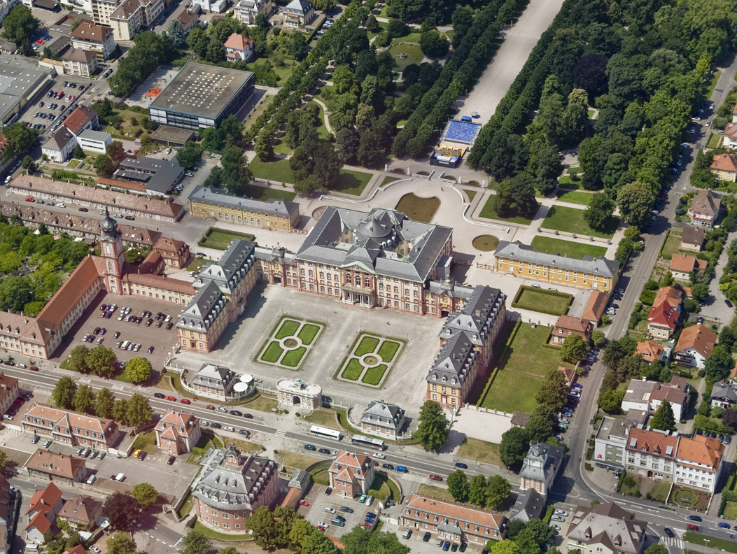
Sonntag, 7. Juli 2019 | Schloss
8:00 Morgenmusik „… den Tag begrüßen!“ (verschiedene Orte in Bruchsal und Umgebung) Posaunenchöre spielen an vielen Orten Choräle für einen guten Start in den neuen Tag
9:30 Generalprobe (Schlossgarten)
11:00 Festgottesdienst „… singen, spielen, loben!“ (Schlossgarten) ein farbenfroher ökumenischer Gottesdienst mit ca. 1.500 Blechbläser/-innen Landesbischof Prof. Dr. Jochen Cornelius-Bundschuh u. a.
12:15 Instrumentenaufbewahrung ist geöffnet [bis 14:30 Uhr](Notariat im Schloss)
12:30 Mittagessen (Schönbornstraße beim Ehrenhof) im Rahmen des Schlossfestes der Bruchsaler Ortsvereine und Gastronomen
14:30 Großes Choralblasen „… Gott danken!“ (Ehrenhof) in Kooperation mit dem Schlossfest spielen ca. 1.500 Blechbläser/-innen bewegende Choräle alter und neuer Zeit, Landesobmann Dr. Ulrich Fischer führt durch die Veranstaltung
15:30 Abreise „… verbunden bleiben!“

Slide 10
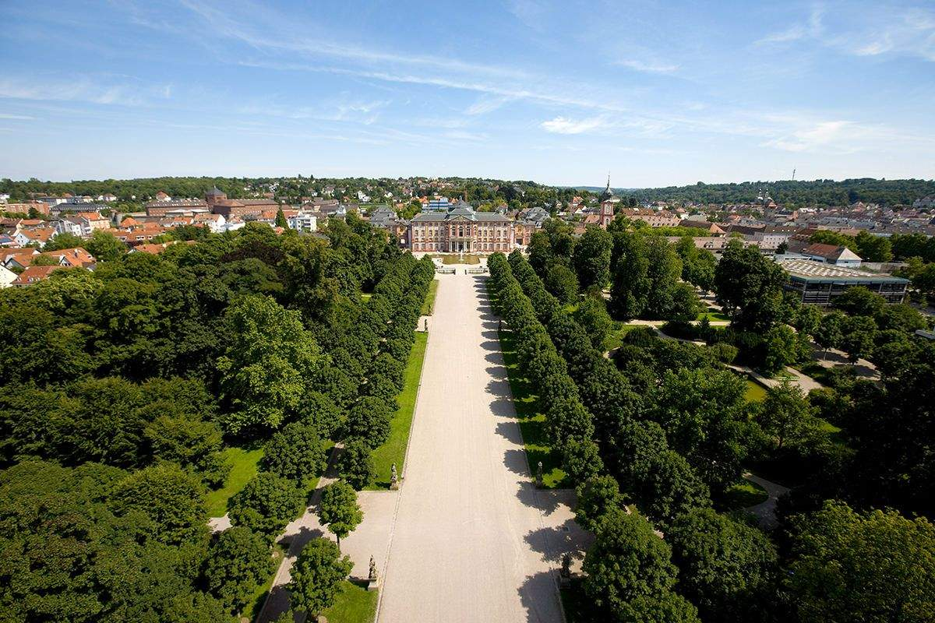
Schlossgarten: Ökumenischer Festgottesdienst

Slide 11
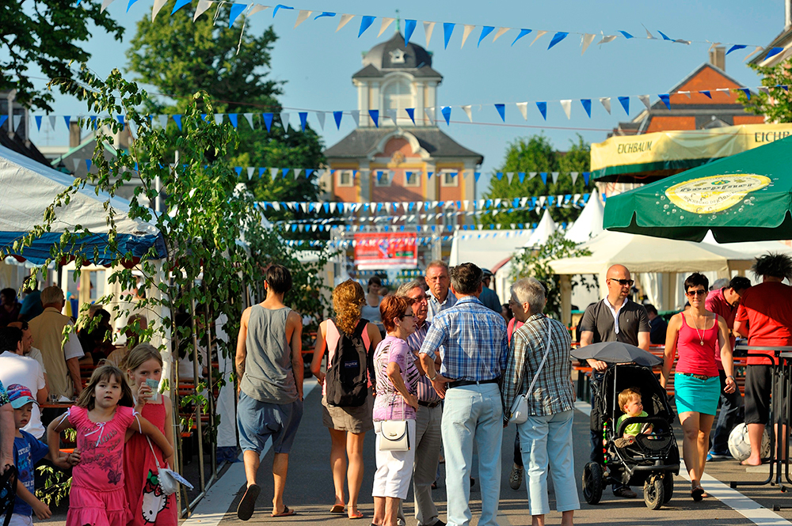
Schlossfest: Mittagessen

Slide 12
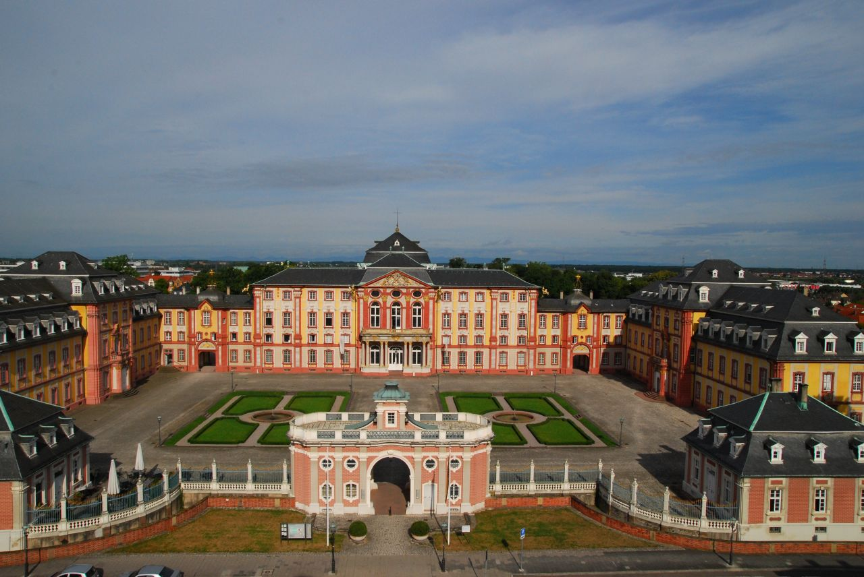
Ehrenhof: Großes Choralblasen

Slide 13
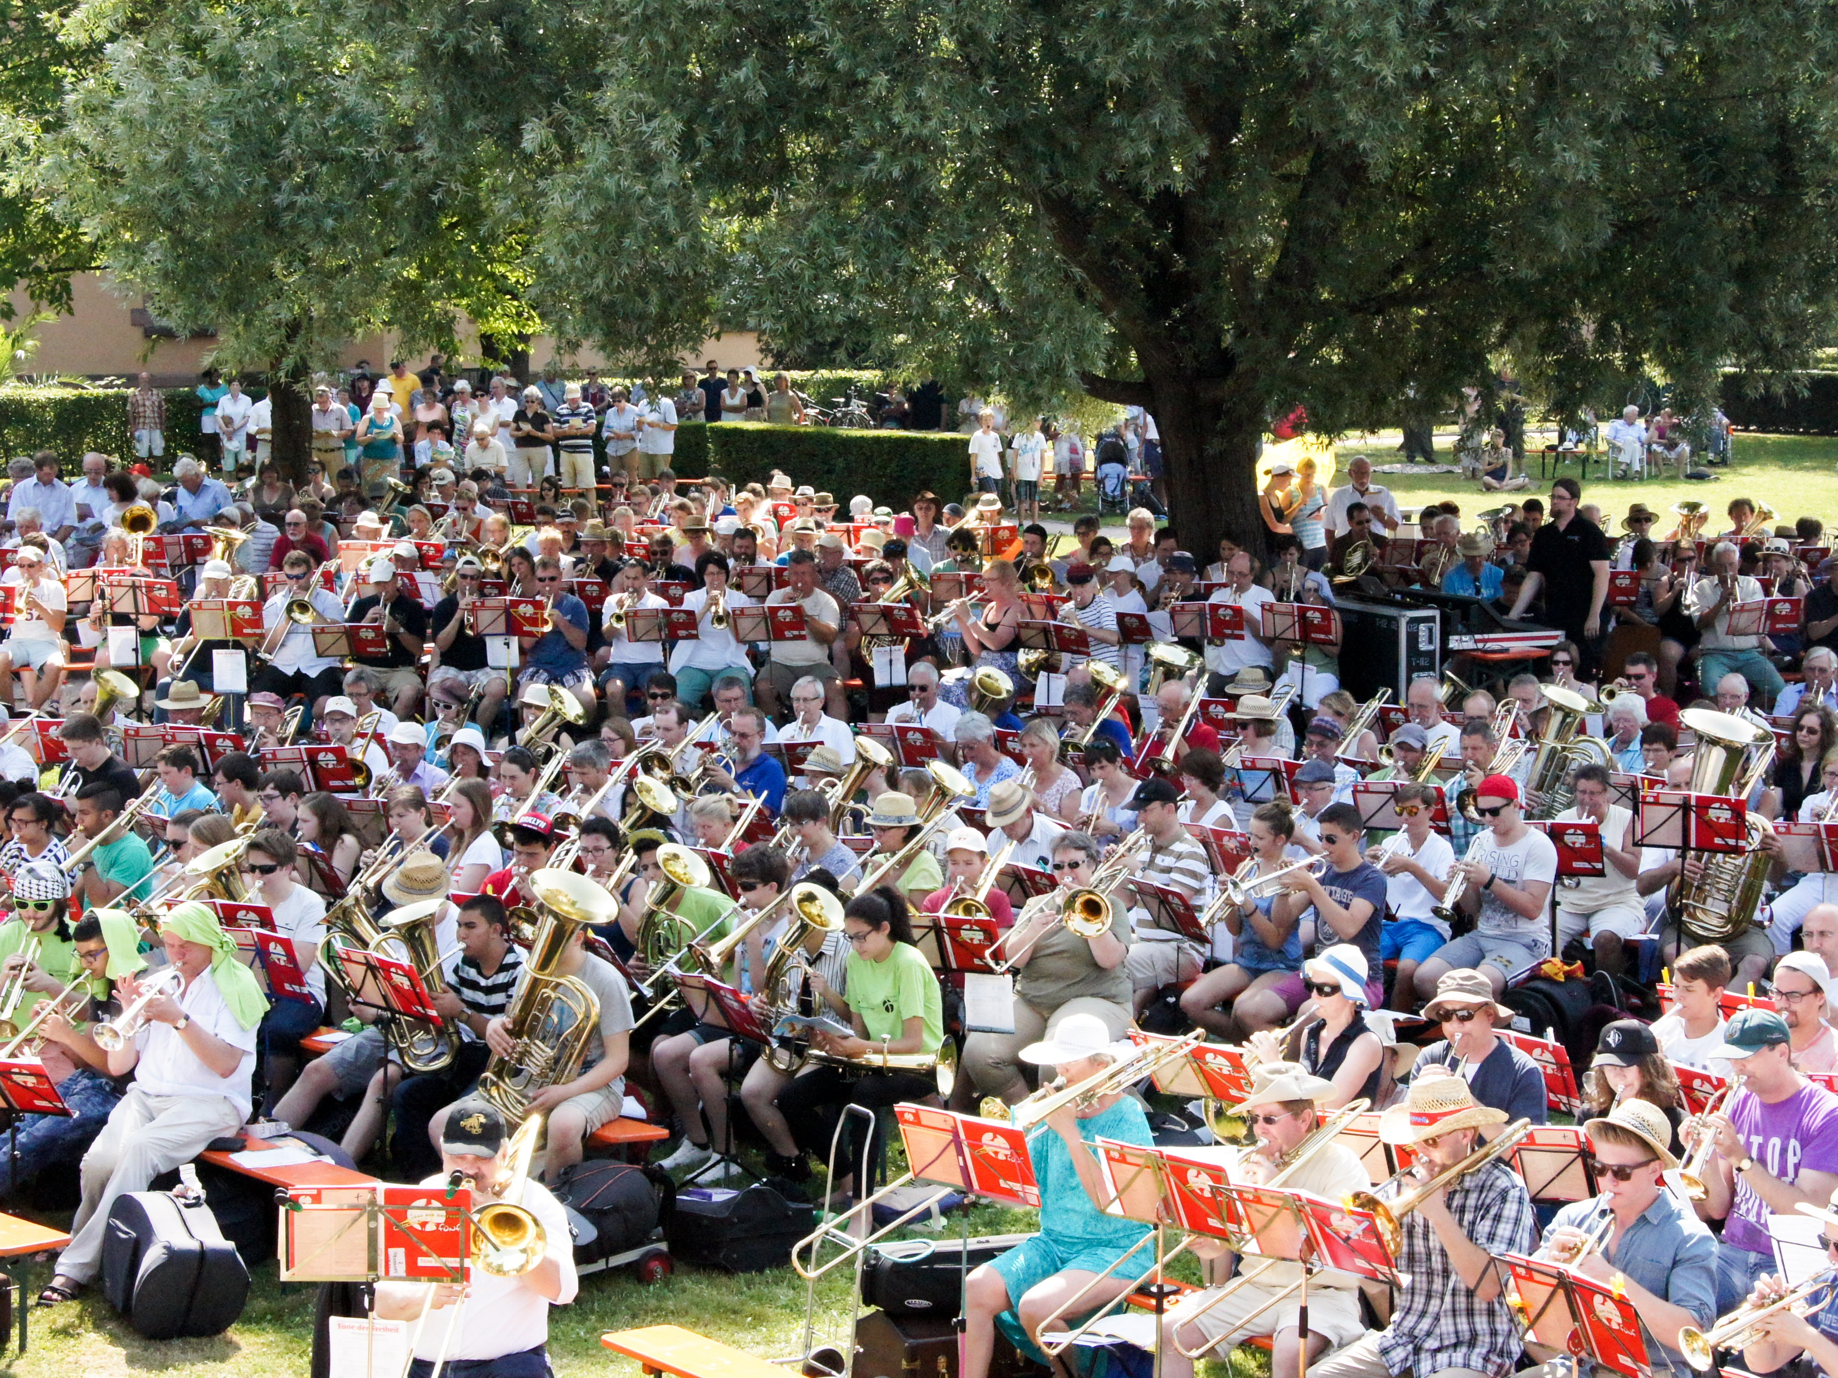

Slide 14
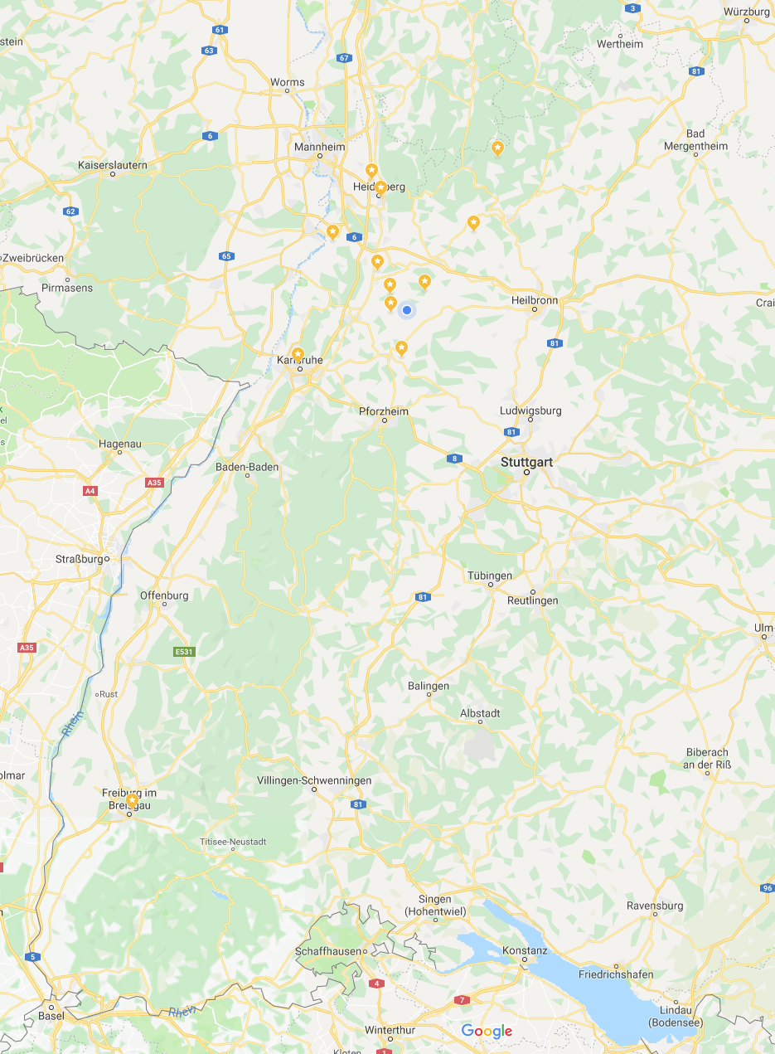
Badische Landesposaunentage seit 1999:
1999 Töne der Hoffnung | Mannheim
2002 Gottes Lob grenzenlos | Lörrach
2004 Rendezvous am Rhein | LGS Kehl
2007 Klänge in Gold | Pforzheim
2008 Ohrenblickmal | DEPT Leipzig
2011 Ein feste Burg | Wertheim
2015 Töne der Freiheit | Offenburg
2016 Luft nach oben | DEPT Dresden
2019 Lasst uns miteinander | Bruchsal
2023 Bundesgartenschau Mannheim
2024 DEPT Hamburg

Slide 15
30. Badischer Landesposaunentag
2023

Slide 16
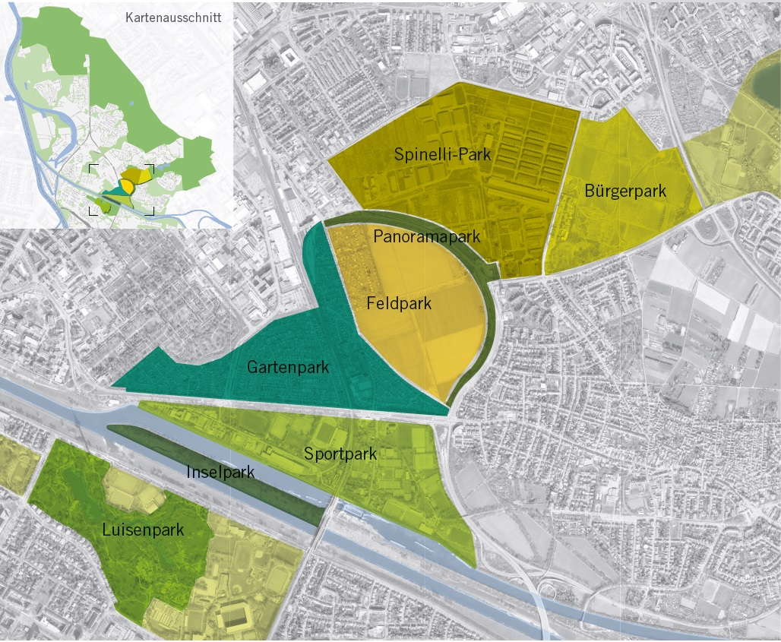

Slide 17
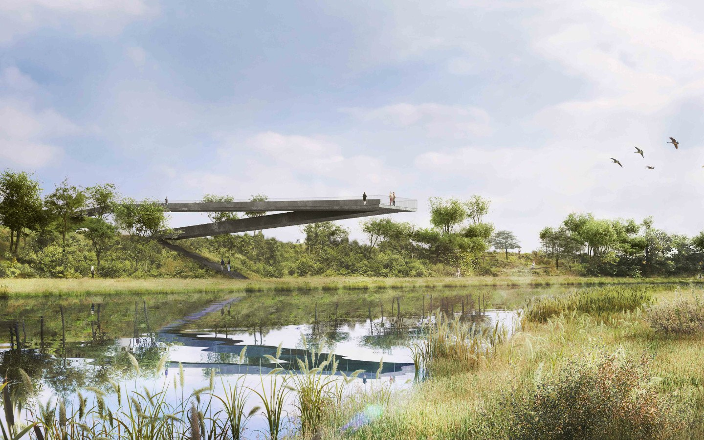

Slide 18
LPT im Rahmen der BUGA als kleineres Format im Jahr vor dem DEPT:
Variante 1: Samstag Tagesveranstaltung mit großer Schlussfeier
Variante 2: wie Variante 1 und Sonntag noch Gottesdienst mit den Chören der Umgebung
Variante 3: Sonntag mit großem Gottesdienst beginnen und danach buntes Programm auf der BUGA und dann irgendwie einen kleinen Schlusspunkt
Variante 4: wie Variante 3 mit abschließender Großveranstaltung

Slide 19
PRO
KONTRA
positive Erfahrungen Bläsertag Landesgartenschau Kehl 2004
BUGA 2023 = große Aufmerksamkeit in der Öffentlichkeit
nur ein Ansprechpartner
großer Bläserbezirk im Hintergrund
Infrastruktur vorhanden
Kostenersparnis
kleineres Format wg. DEPT 2024
☻ BUGA freut sich auf den LPT ☻
schon wieder Mannheim (1999 + 2023)
es gäbe auch noch andere schöne Orte in Nordbaden, z. B. Mosbach
kein komplettes LPT-Wochenende

Slide 20
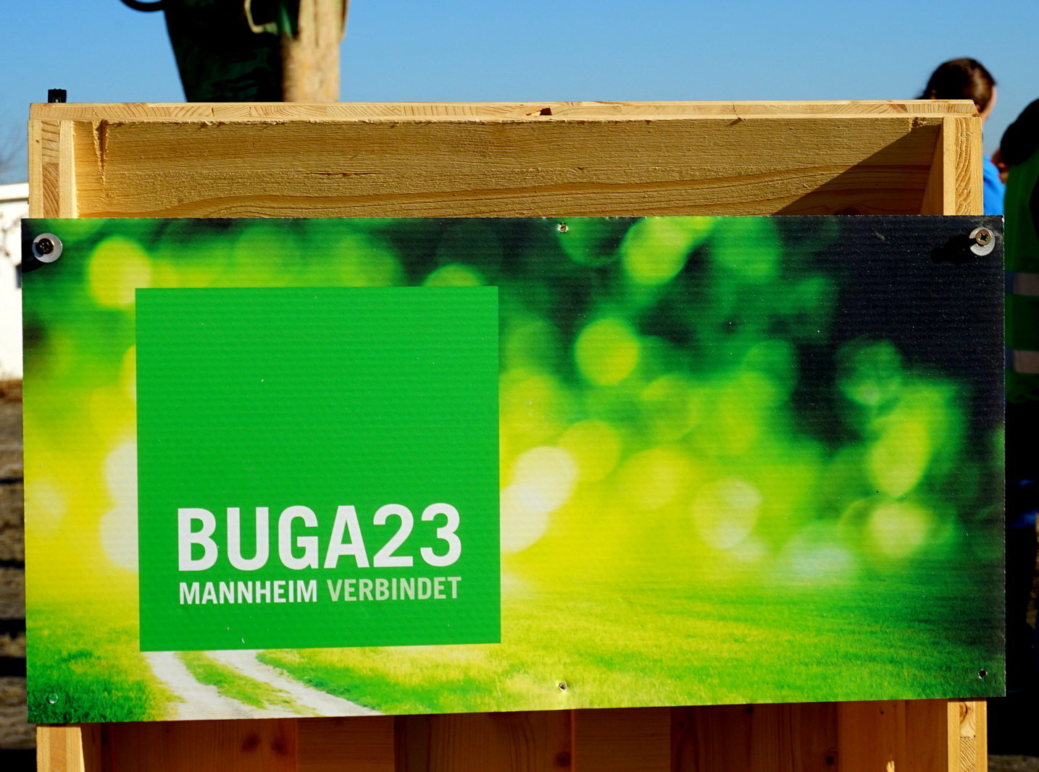
… und wir Posaunenchöre
machen mit!

